Slide 1
Экономический турнир (Я познаю мир экономики)

Slide 2
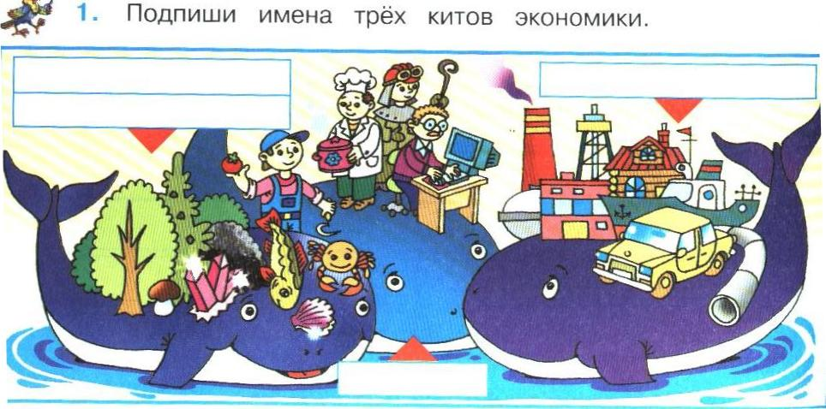

Slide 3
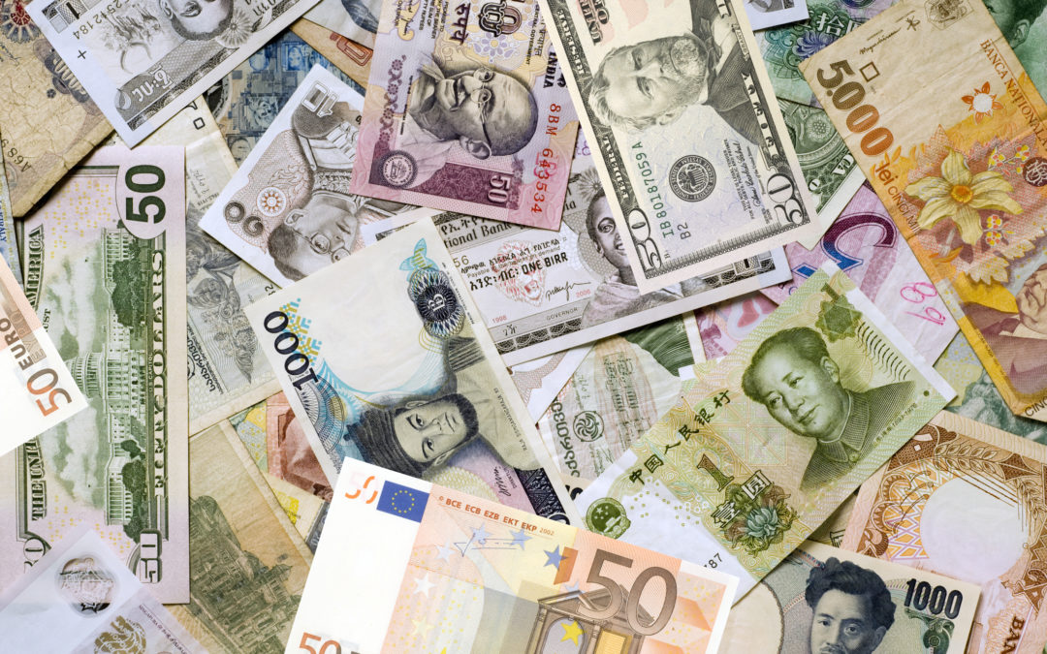
Деньги и всё вокруг них

Slide 4
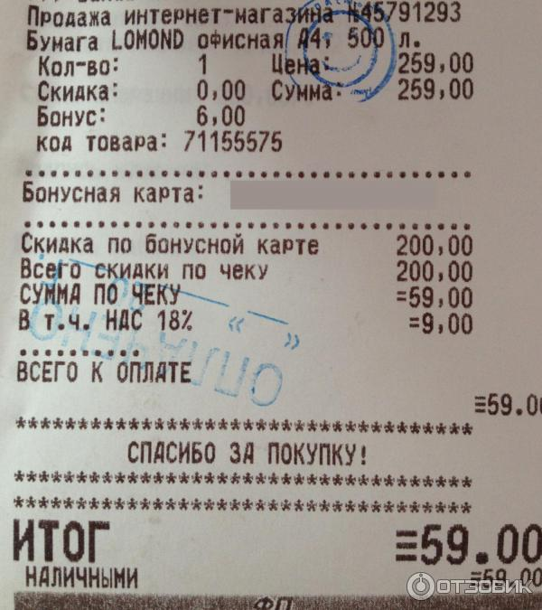
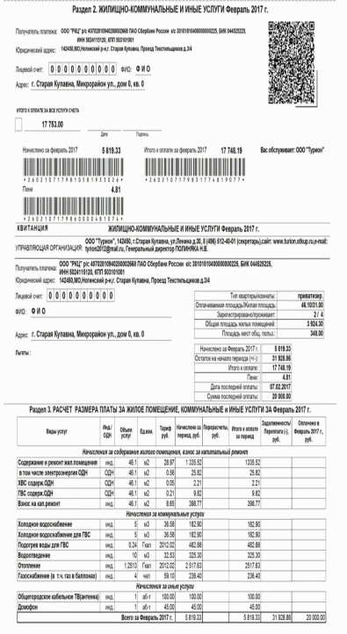
Игра: «Определи функцию денег»

Slide 6
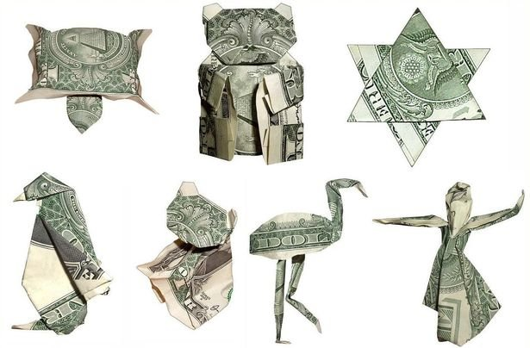

Slide 7
